Slide 1
LSTM 이론
https://youtu.be/90JRQOhE8Ak

Slide 2
RNN이란
LSTM이란
LSTM 구조

Slide 3
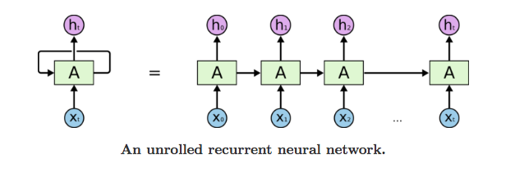
RNN이란
순환신경망 (Recurrent Neural Network)
- 순서를 가지고 있는 데이터를 위한 모델

Slide 4
RNN이란
구조
h_{t}
h_{t+1}
h_{t+2}
tanh
Activation
Activation
Activation
W
h_{t} = f(Ux_{t} + Wh_{t-1})
h_{t} = f(W[h_{t-1}, x_{t}])
U
h_{t-1}
X_{t}
X_{t+1}
X_{t+2}

Slide 5
RNN이란
문제점
Vanishing Gradient Problem
h_{t} = tanh(W[h_{t-1}, x_{t}])
h_{t-1} = tanh(W[h_{t-2}, x_{t-1}])
h_{t-2} = tanh(W[h_{t-3}, x_{t-2}])
-> h_{t} = tanh(W[tanh(..tanh(..ht-3)), x_{t}])
So many tanh(x)!

Slide 6
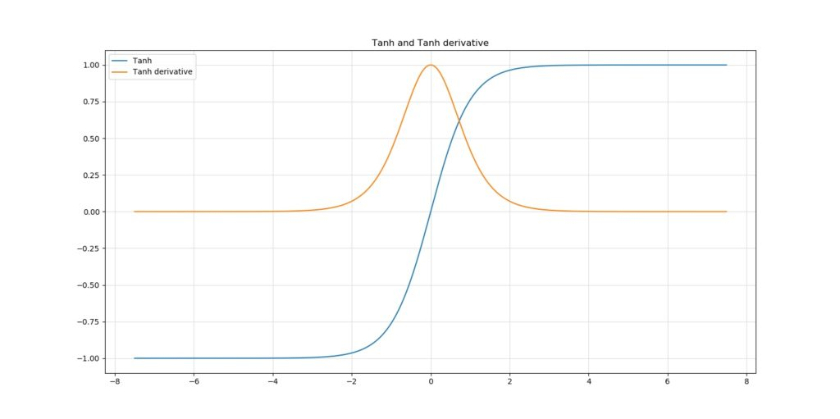
RNN이란

Slide 7
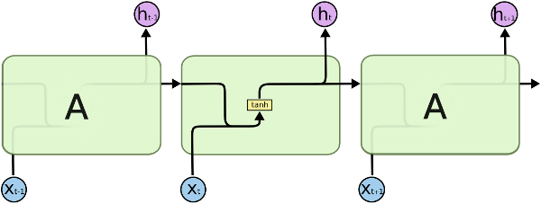
LSTM이란
해결책
Cell State
정보를 다음 스텝으로 흘려보내기 위한 Cell State 사용!’
+ 정보를 가공하기 위한 gate 사용!

Slide 8
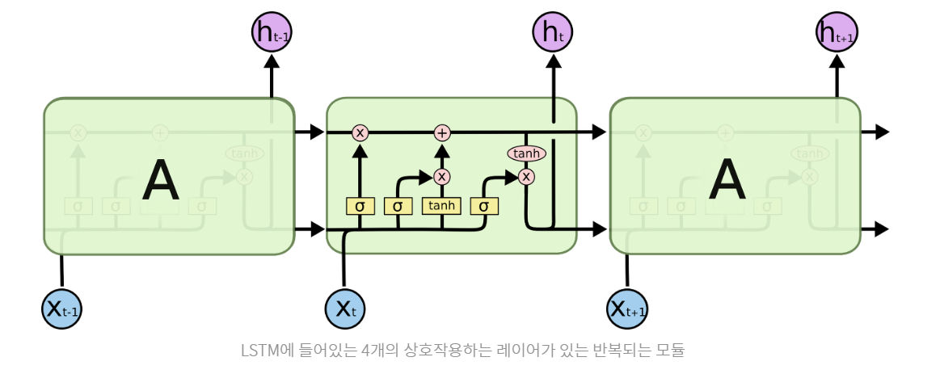
LSTM이란
Long Short Term Memory

Slide 9
LSTM이란
게이트
g_{t} = σ(W_{g} * v_{input})
0~1
C_{t-1}
0.1 | 0.3 | -0.1 | 0.2 | 0.5 | 0.9 | -1.9 | 2.0 | -1.1 | 0.3
X
g_{t}
0.1 | 0.1 | 0.3 | 0.99 | 0.98 | 0.2 | 0.1 | 0.9 | 0.1 | 0.1
C_{t-1}’
0.01 | 0.03 | -0.03 | 0.198 | 0.49 | 0.18 | -0.19 | 1.8 | -0.11 | 0.03

Slide 10
LSTM 구조
과정
1. C_{t-1}에서 불필요한 정보를 지운다.
2. 새로운 인풋 x_{t}와 h_{t-1}을 보고 C_{t-1}에 중요한 정보를 넣는다.
3. 위 과정을 통해 C_{t}를 만든다.
4. C_{t}를 적절히 가공해 해당 t에서의 h_{t}를 만든다.
5. C_{t}와 h_{t}를 다음 스텝 t+1에 전달한다.

Slide 11
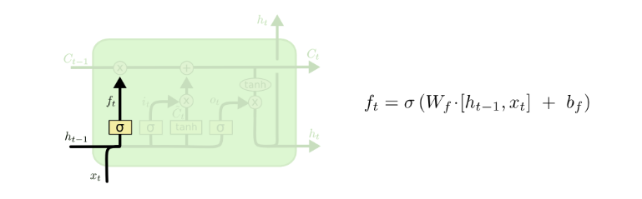
LSTM 구조
Forget gate
1. C_{t-1}에서 불필요한 정보를 지운다.

Slide 12
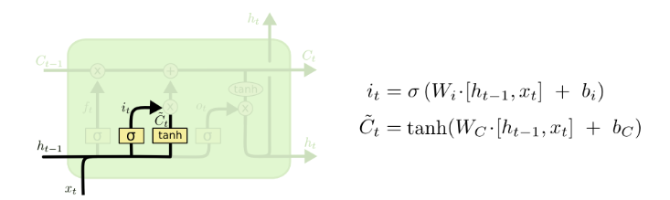
LSTM 구조
Input gate
2. 새로운 인풋 x_{t}와 h_{t-1}을 보고 C_{t-1}에 중요한 정보를 넣는다.

Slide 13
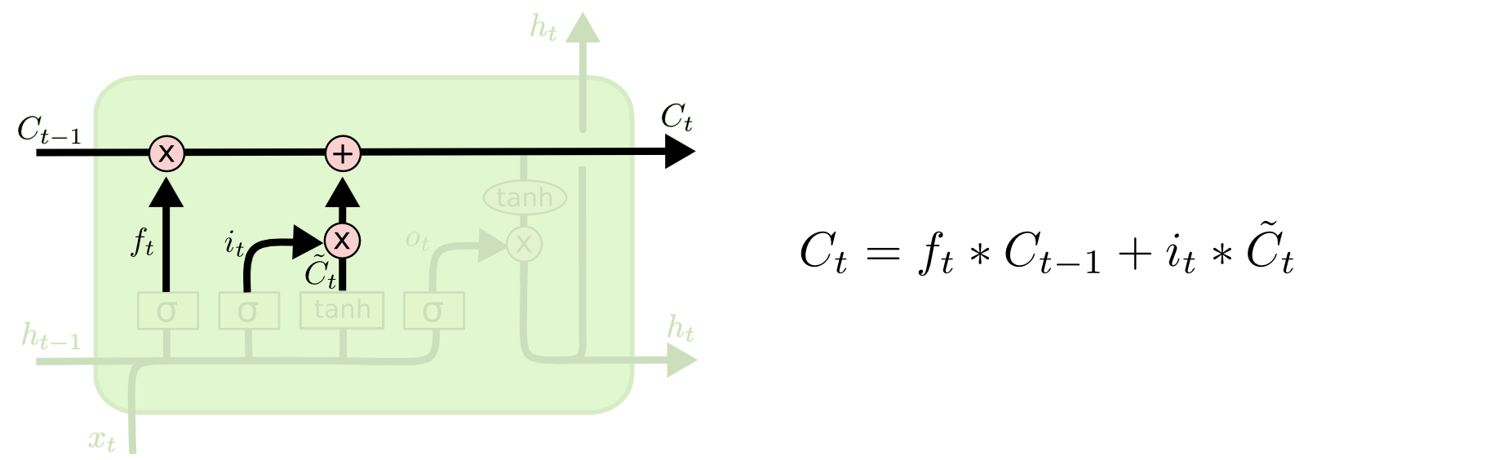
LSTM 구조
3. 위 과정을 통해 C_{t}를 만든다.

Slide 14
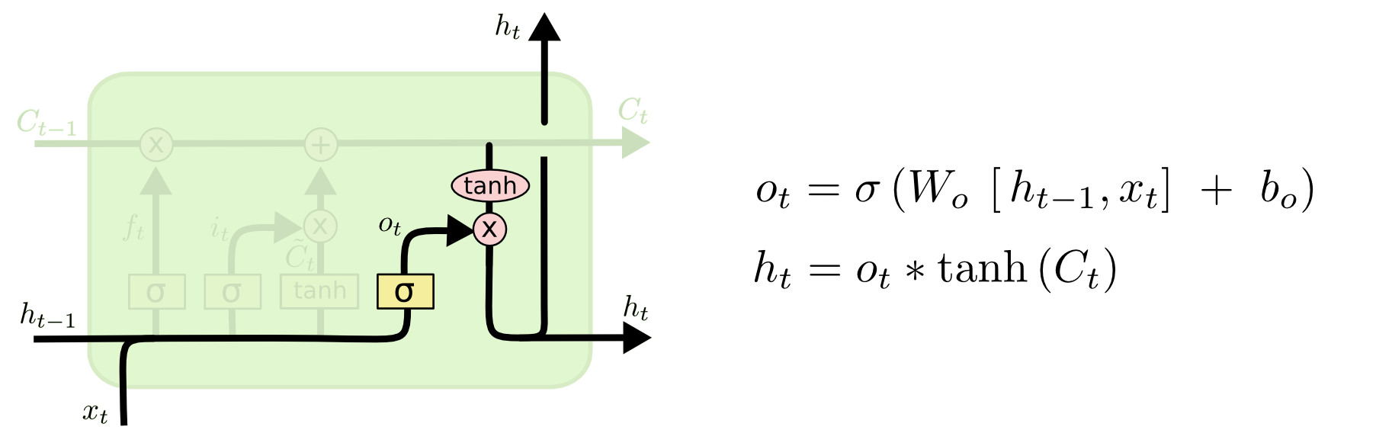
LSTM 구조
Output gate
4. C_{t}를 적절히 가공해 해당 t에서의 h_{t}를 만든다.
5. C_{t}와 h_{t}를 다음 스텝 t+1에 전달한다.

